Slide 1
Stredná odborná škola obchodu a služieb, Jilemnického 1282, 965 01 Žiar nad Hronom
Prezentácia k praktickej časti odbornej zložky maturitnej skúšky
Kaviareň Priatelia, s. r. o.
Vypracovali: Michaela Lehotská
Kristína Kašubová
Viktória Hirschnerová
Školský rok 2020/2021

Slide 2
Priatelia
Priateľ je človek, ktorý vždy stojí pri mne, ktorý ma má rád a na ktorého sa môžem spoľahnúť.
„Nie je nič lepšie ako priateľ, pokiaľ to nie je priateľ s čokoládou alebo kávou.“

Slide 3
Charakteristika rautu
Raut - stvorený práve pre stretnutia s priateľmi. A s kým iným osláviť otvorenie novej kaviarne, ak nie s tými najbližšími?
Spoločenská akcia odlišná od klasickej recepcie.
Raut je uvoľnený aj z hľadiska trvania.
Sme si vedomé toho, že je nezvyčajné usporadúvať raut pre 10 hostí, ale je to pre nás výzva a spôsob utvrdenia našich schopností.

Slide 4
Charakteristika kaviarne
pôvod arabský,
káva - nápoj, ktorý dodáva silu,
študenti, umelci, politici, ale aj novinári,
oáza pokoja v mestskom zhone,
“Modrá fľaša“,
Johannes Diodato.

Slide 5
Ciele firmy Priatelia, s. r. o.
Dlhodobé ciele firmy:
- uspokojiť potreby hostí,
- zaujať hostí sortimentom káv, jedál a nápojov,
- ponúkať hosťom kvalitnú obsluhu,
- vytvoriť dobrú atmosféru pre hostí,
Krátkodobé ciele firmy:
- usporiadať raut pri príležitosti otvorenie kaviarne Priatelia, s.r.o.,
- preukázať svoje nadobudnuté zručnosti počas štúdia v odbore hotelová akadémia,
- úspešne zložiť praktickú časť maturitnej skúšky z odborných predmetov.

Slide 6
SWOT analýza firmy
Silné stránky: - nízke ceny, - jedinečná káva, - jedinečný sortiment jedál, - priateľský personál. | Slabé stránky: - nedostatok vlastných finančných prostriedkov, - konkurencia iných stredísk, - nedostatok parkovacích miest, - nedostatok personálu.
Príležitosti: - nadobudnuté znalosti využité v praxi, - nadviazanie nových kontaktov, - upútanie hostí priestormi kaviarne, - nadobudnúť skúsenosti s podnikaním, - sledovanie aktuálnych trendov v gastronómii. | Hrozby: - nepriaznivé počasie, - zatvorenie kaviarne z dôvodu Covid - 19, - vysoké vstupné výdavky, - zlyhanie dodávateľov, - neochotný personál.

Slide 7
Organizačná štruktúra
Generálny manažér
Michaela Lehotská
Výrobný manažér
Kristína Kašubová
Odbytový manažér
Viktória Hirschnerová
nápojár
čašník
pomocny čašník
kuchár
výdaj
pomocný kuchár

Slide 8
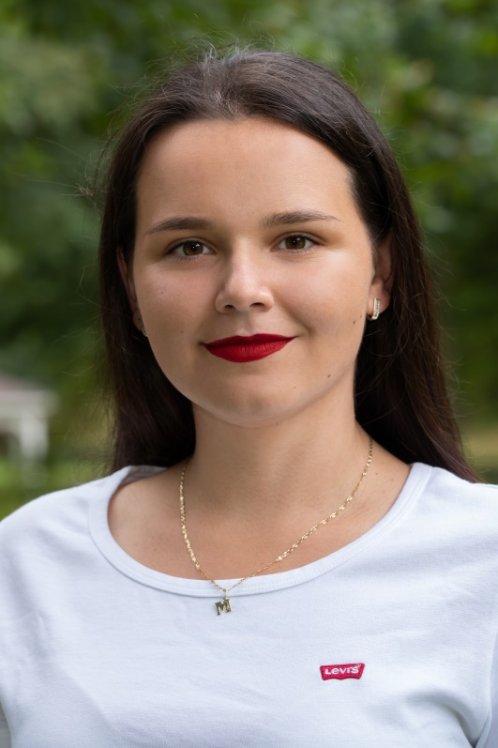
Náplň práce generálneho manažéra
vyberá spolu so spolupracovníkmi jedlá a nápoje do kaviarne,
píše základné údaje o firme,
zostavuje finančné vyúčtovanie rautu,
pracuje s Omegou,
používa znalosti v praxi,
odovzdáva záverečnú prácu
a obhajuje ju.

Slide 9
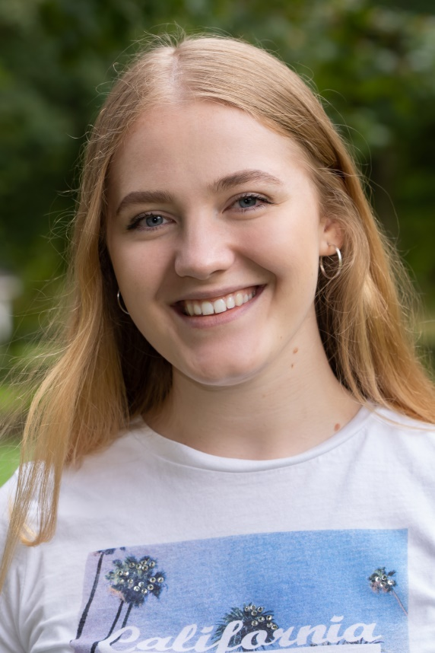
Náplň práce výrobného manažéra
riadi sa pokynmi generálneho manažéra,
vypracováva charakteristiku kaviarne,
dohliada na zásobovanie surovín,
ovláda program BlueGastro,
zostavuje výrobný plán a žiadanku surovín,
zodpovedá za HACCP a BOZP,
obhajuje záverečnú prácu.

Slide 10
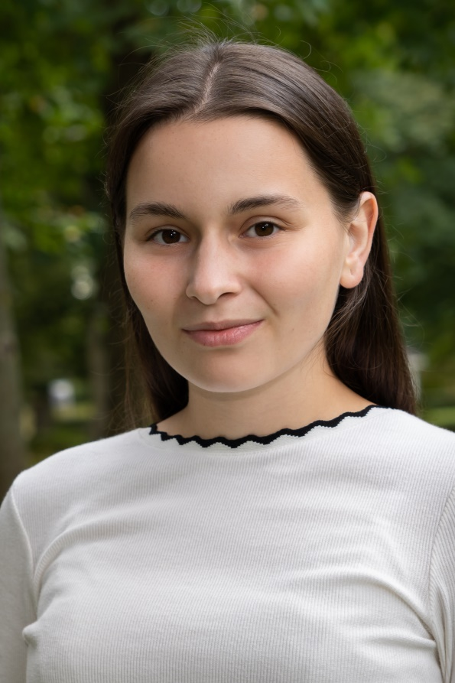
Náplň práce odbytového manažéra
vyberá jedlá a nápoje do menu,
vypracováva charakteristiku produktu,
robí prieskum trhu a analýza konkurencie,
zostavuje menu lístok,
kalkuluje nápoje,
zodpovedá za propagáciu,
obhajuje záverečnú prácu.

Slide 11
Menu k slávnostnej príležitosti
RAUT

Slide 12

Menu vizualizácia predná a zadná strana

Slide 13
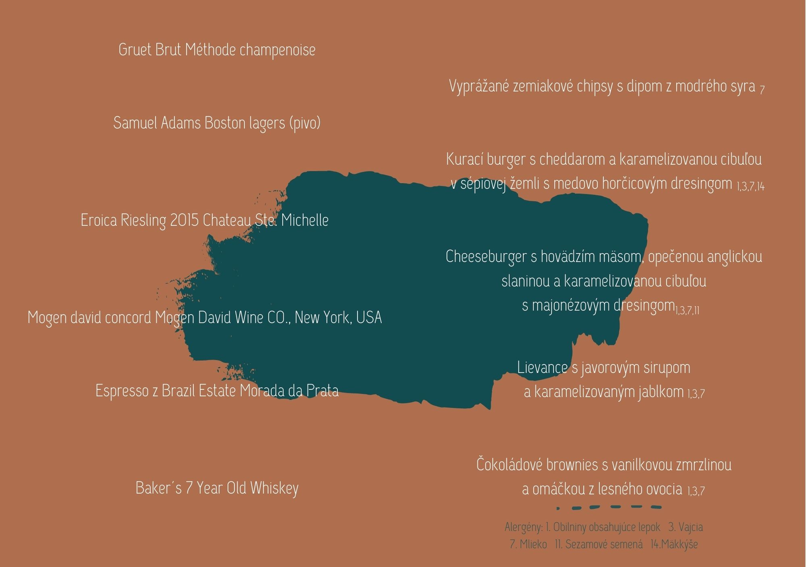
Menu vizualizácia vnútorná strana

Slide 14
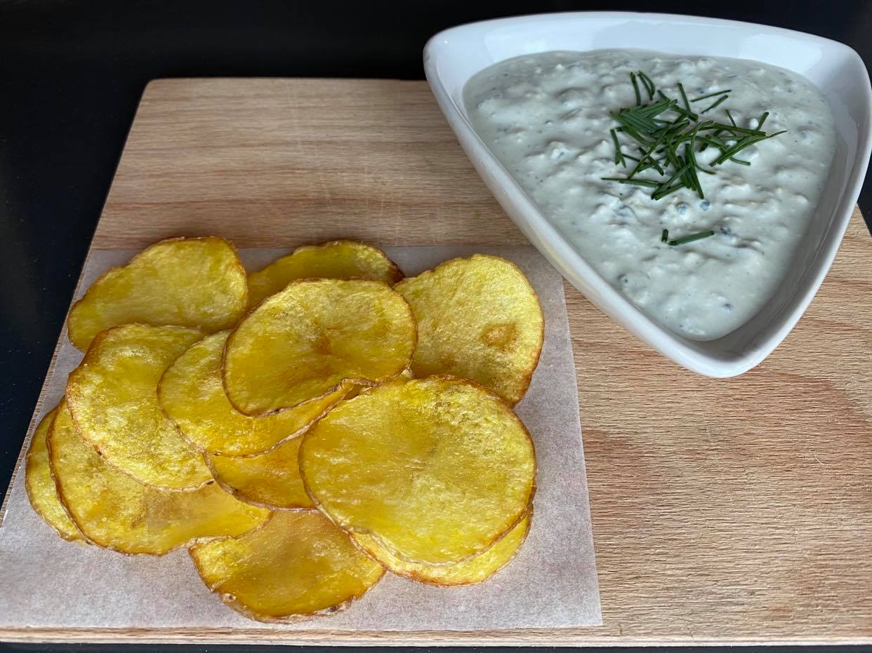
Vyprážané zemiakové chipsy s dipom z modrého syra
Studené predjedlo

Slide 15
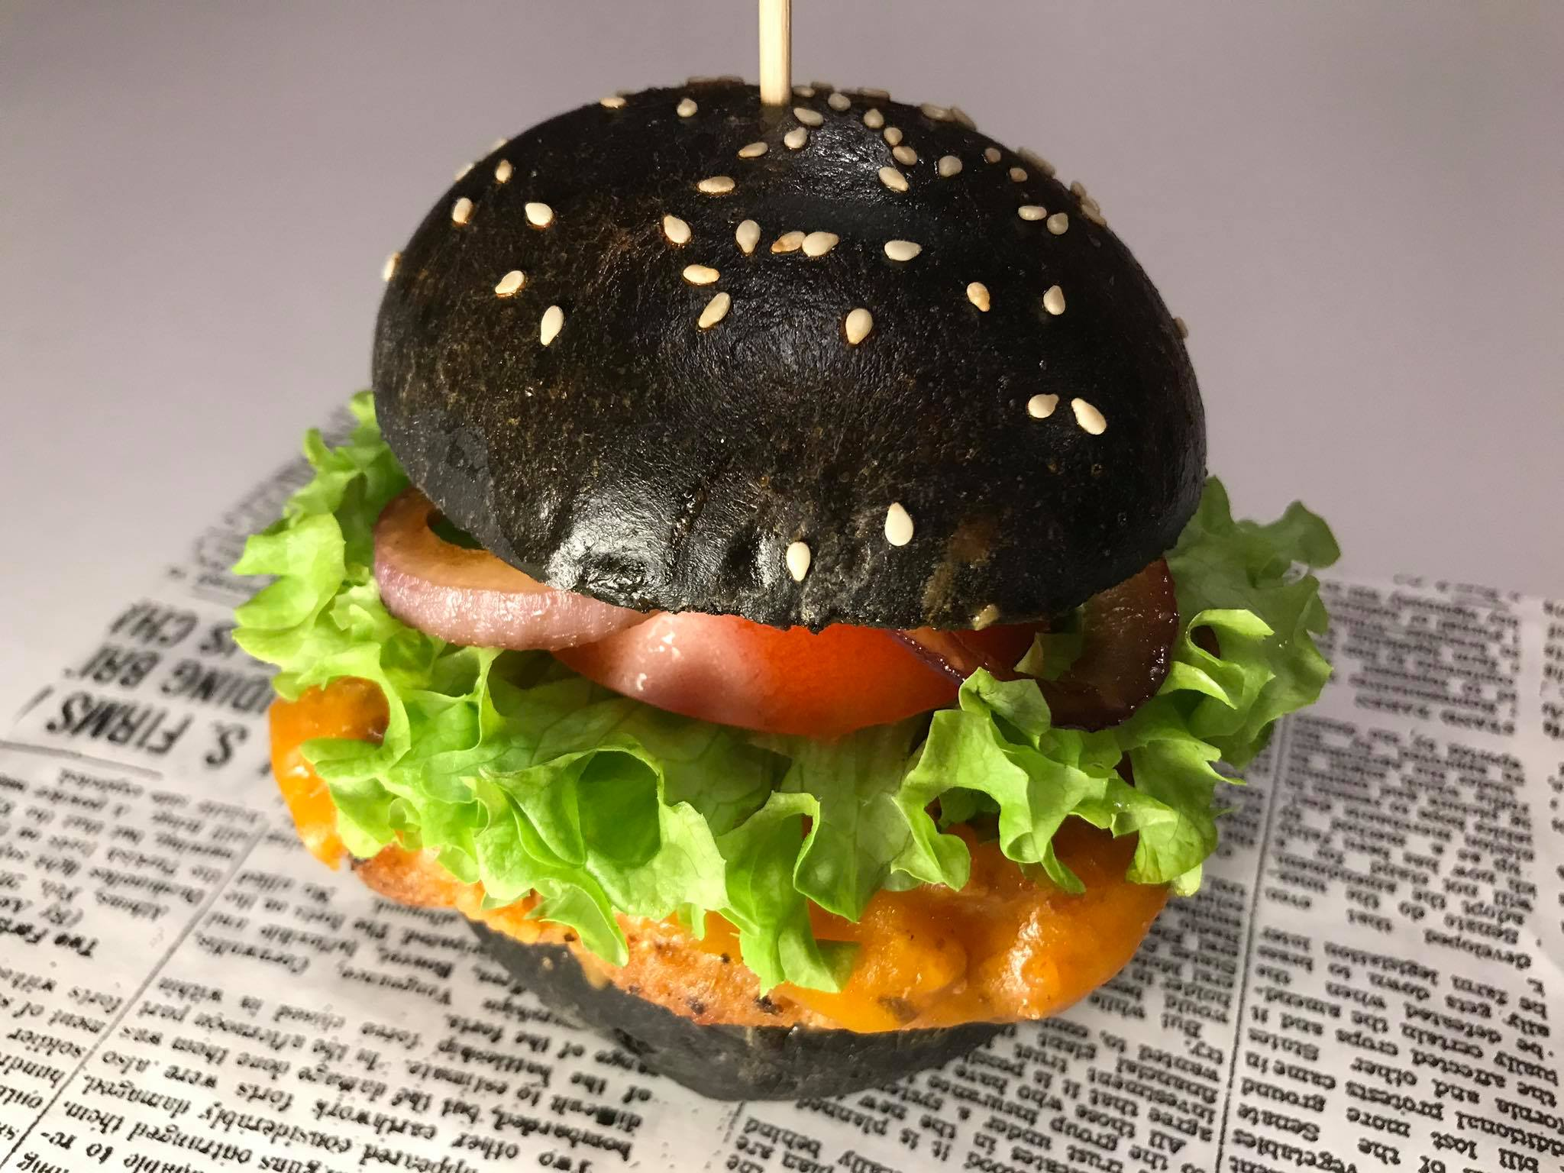
Kurací burger s cheddarom a karamelizovanou cibuľou v sépiovej žemli s medovo horčicovým dresingom
Teplé predjedlo

Slide 16
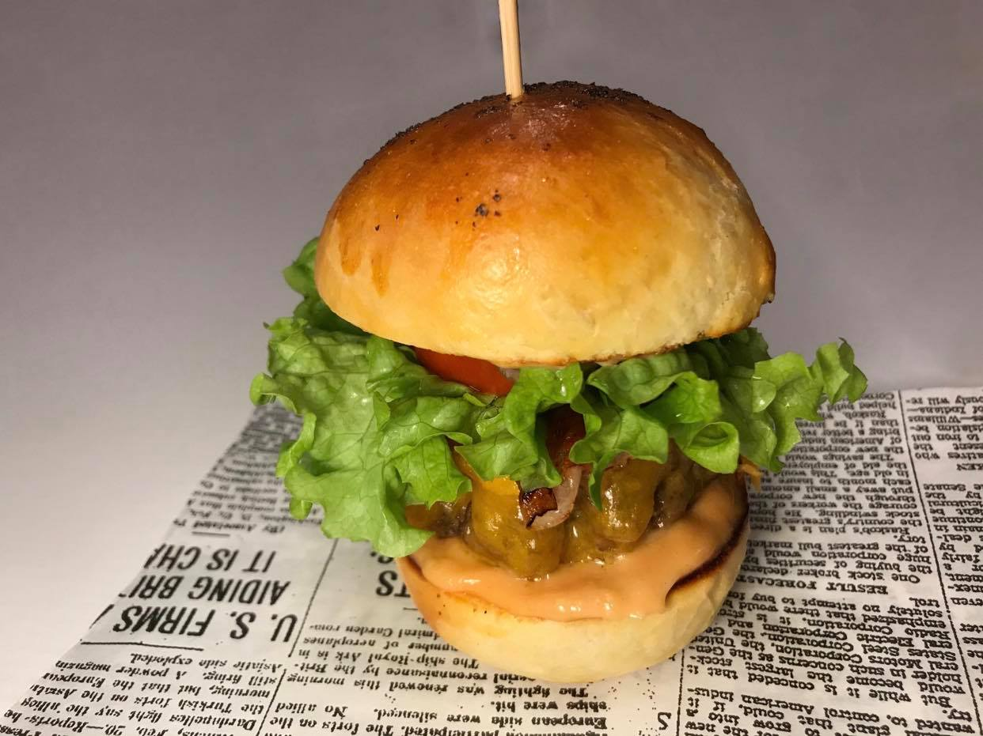
Cheeseburger s hovädzím mäsom, opečenou anglickou slaninou a karamelizovanou cibuľou s majonézovým dresingom
Syrový chod

Slide 17
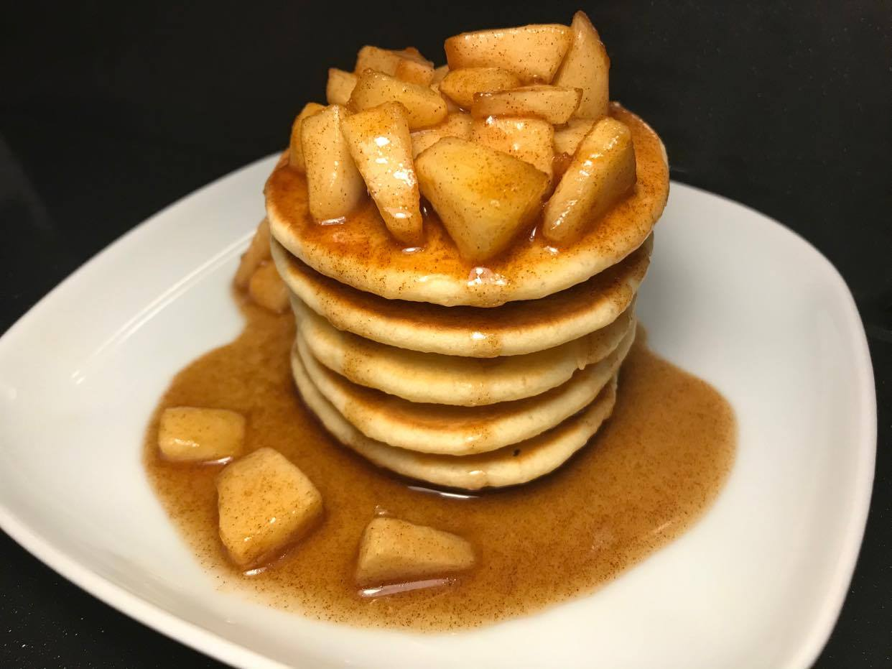
Lievance s javorovým sirupom a karamelizovaným jablkom
Teplý múčnik

Slide 18
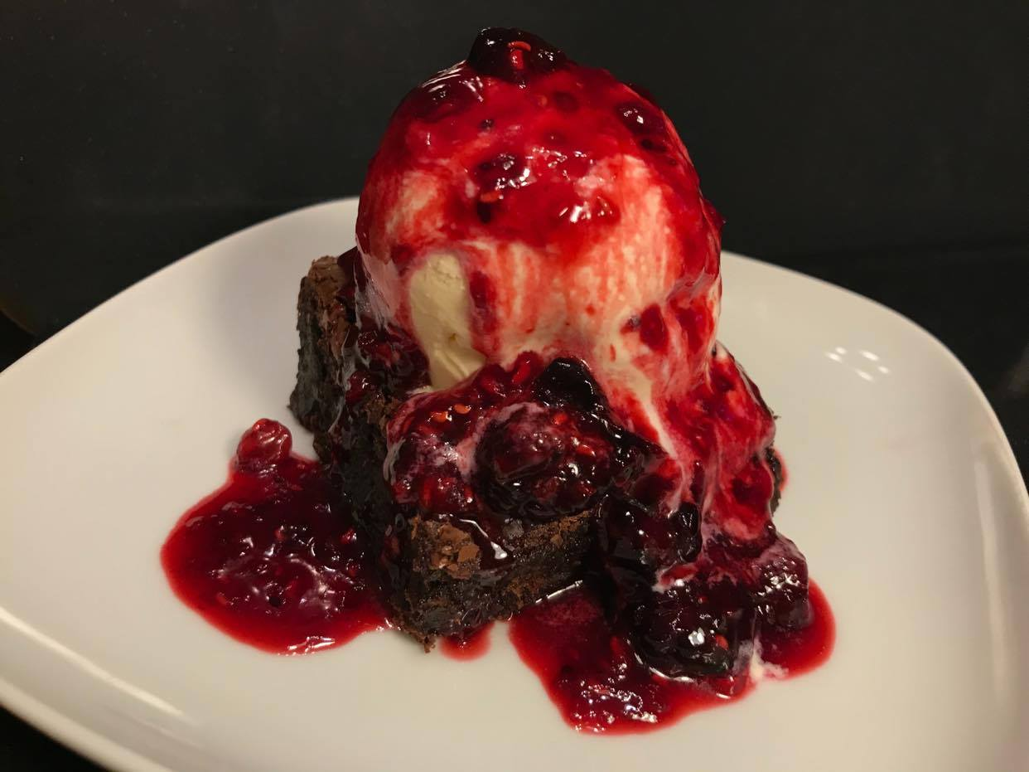
Čokoládové brownies s vanilkovou zmrzlinou a omáčkou z lesného ovocia
Studený múčnik

Slide 19
Nápoje

Slide 20


Gruet Brut Méthode champenoise
Aperitív

Slide 21


Samuel Adams Boston lagers
Čapované pivo

Slide 22


Eroica Riesling 2015, Chateau Ste. Michelle
Biele víno

Slide 23
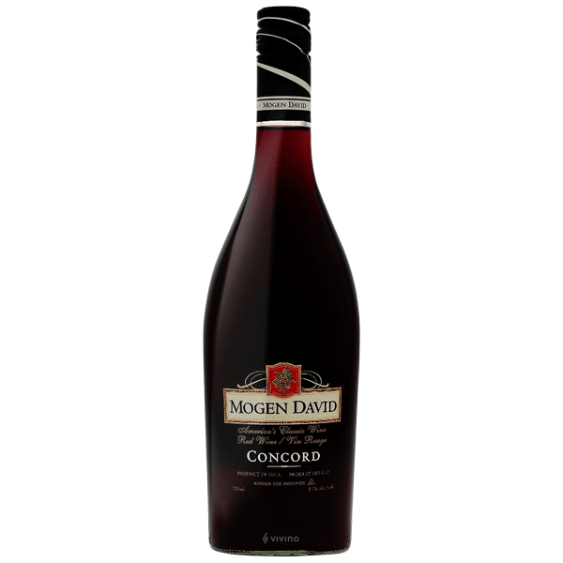

Mogen david concord Mogen David Wine CO., New York, USA
Červené víno

Slide 24


Brazil Estate Morada da Prata
Espresso

Slide 25


Baker´s 7 Year Old Whiskey
Digestív

Slide 26
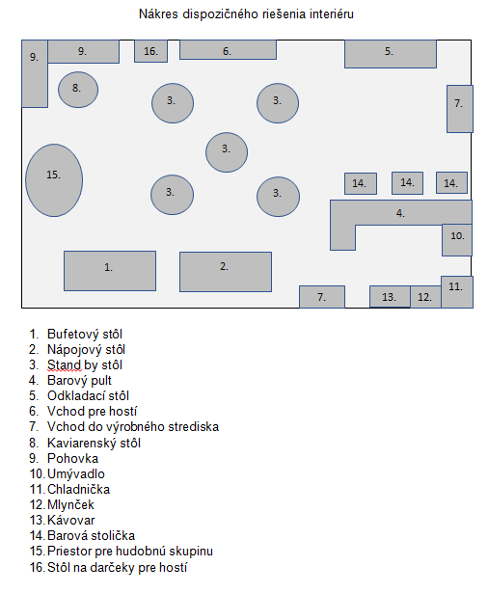

Slide 27

Propagácia
https://kaviaren-priatelia-4.webnode.sk/moda/

Slide 28


Pozvánka a návratka

Slide 29



Menovky

Slide 30
Vyúčtovanie rautu
Celkové vyúčtovanie:
Počet hostí: | 10
Spolu konzumácia za 1 osobu v € v predajných cenách: | 43,52
A) Spolu tržby v predajných cenách spolu v €: | 435,20
Počet hostí: | 10
Spolu konzumácie za 1 osobu v € v nákupných cenách: | 15,54
B)Spolu tržby v nákupných cenách spolu v €: | 155,40
C)Rozdiel medzi predajnou a nákupnou cenou v € (A – B): | 435,20 – 155,40= 279,80

Slide 31
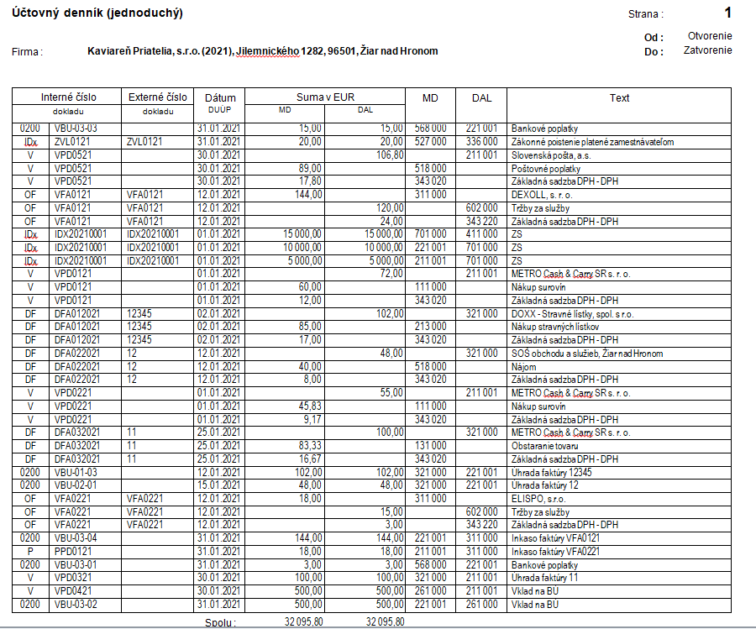
Účtovné prípady v programe Omega

Slide 32
Ďakujeme za pozornosť

